Slide 1
ŠAHOVSKA SEKCIJA
2020/2021
23. ŠAHOVSKA STRATEGIJA
STRATEGIJA SREDIŠNJICE
PJEŠAČKI LANAC

Slide 2
PJEŠAČKI LANAC
Nekoliko pješaka iste boje smješteni na istoj dijagonali koji štite jedan drugog čine pješački lanac (npr. pješaci na b2,c3,d4).
Pješački lanac moze biti pokretan ili blokiran.
Pokretan pješački lanac ima bar jednog od pješaka koji moze da se pokrene. Ako je ispred pješačkog lanca smješten pješački lanac protivnika ili protivničke figure, lanac se naziva "blokiran". Koji je lanac bolji, pokretni ili blokiran? Zavisi od situacije. Ako na nekom dijelu table trpite pritisak protivnika, tada je bolje da tu imate blokiran pješački lanac da spriječite protivnikov prodor. Ako planirate napad, bolji vam je pokretni lanac.
Pješački lanci nastaju u kraljevoj indijskoj odbrani, španskoj partiji, karo-kanu i drugim otvaranjima. Pozicije sa pješačkim lancem prvo je analizirao Nimcovic u knjizi "Moj sistem".

Slide 3
PJEŠAČKI LANAC
METODE IGRE
1. Napad figurama na posljednjeg pješaka u lancu (dakle na osnovu lanca). Time se postiže ili njegovo osvajanje ili vezuje figure protivnika za njegovu odbranu.
2. "Miniranje" početnog pješaka u lancu, napadom pješaka. Eliminacijom tog pješaka, osnove lanca, cijeli lanac se slabi.
3. Ako je pokretan posljednji pješak u lancu moguće je izvesti pokušaj razdvajanja pješak u lancu. npr. ako su pješaci bijelog a3,b4,c3 a crnog a4,b5,c6-tada bijeli može potezom c4 napasti protivnički pješački lanac. Tada se najčešće pješački lanac skraćuje, a povećava manevarski prostor za figure obe strane.

Slide 4
PJEŠAČKI LANAC
4. Pritisak na pješački lanac koji ce dovesti do pucanja lanca. Primjer je ovaj: pješaci bijelog a3,b4,c3 i lovac na d3 a pješaci crnog a4,b5,c6. Bijeli igra c3-c4 i prisiljava crnog da uzme na c4, čime pješački lanac crnog puca. Kao posljedica toga nastaju na tabli "pješačka ostrva", tj. usamljeni pješaci, koji su lake mete za napad.
5. Prenos napada na bazu ili osnovu lanca. U situaciji kada su pješaci bijelog a3,b4,c3 kao i top na d1, a crnog a4,b5,c6, bijeli igra c4 i napada crnog pješaka na b5, ali u sledećem potezu nastavlja guranje pješaka na c5. Tako su nastali blokirani lanci i vrlo je osjetljiv crni pješak na c6 kojega bijeli sada napada potezom Td6.
6. Blokada - se primjenjuje u borbi protiv pješačkog lanca.

Slide 5
PJEŠAČKI LANAC
Capablanca,Jose Raul - Treybal,Karel [D30]
Karlsbad Karlsbad, 1929
{Ovo je primjer kako se igra protiv pješačkog lanca. pješački lanci su formirani na oba krila.}
1. d4 d5 2. c4 c6 3. Nf3 e6 4. Bg5 Be7 5. Bxe7 Qxe7 6. Nbd2 f5 7. e3 Nd7 8. Bd3 Nh6 9. O-O O-O 10. Qc2 g6 11. Rab1 Nf6 12. Ne5 Nf7 13. f4 Bd7 14. Ndf3 Rfd8 15. b4
{Bijeli počinje pješački napad, sa ciljem da oslabi damino krilo crnog.}

Slide 6
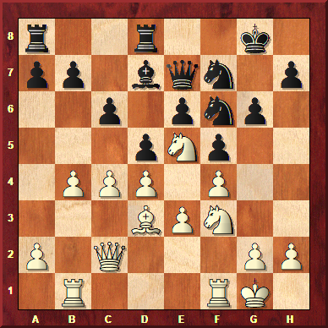

Slide 7
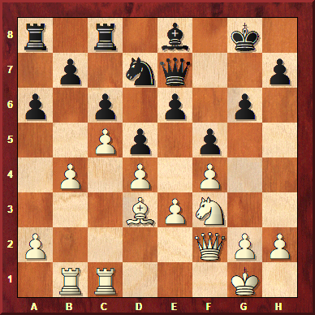
PJEŠAČKI LANAC
15... Be8 16. Rfc1 a6 17. Qf2 Nxe5 18. Nxe5 Nd7 19. Nf3 Rdc8 20. c5
{Poslije napetosti u centru, akcije se prebacuju na daminu stranu. Zapazite kako je pravljenje pješačkog klina kombinovano sa stvaranjem pješačkog lanca.}

Slide 8
PJEŠAČKI LANAC
20... Nf6 21. a4 Ng4
{Jedino na kraljevoj strani crni moze stvoriti kontraigru. Ipak za to nema dovoljno vremena.}
22. Qe1 Nh6 23. h3 Nf7 24. g4!
{Bijeli ima vremena da blokira crni pješački lanac, sprecavajuci kontraigru crnoga.}
24... Bd7 25. Rc2 Kh8 26. Rg2 Rg8 27. g5! Qd8 28. h4 Kg7 29. h5! Rh8
({Ako crni svoj lanac prekine sa} 29... gxh5 {bijeli dobija opasan napad:} 30. Qh4 Kf8 31. Qxh5 Rg7 32. Nh4 Be8 33. g6 Nh8 34. Nxf5! exf5 35. Qxf5+ Ke7 36. Qe5+ Kf8 37. gxh7 Rxg2+ 38. Kxg2)
30. Rh2 Qc7 31. Qc3 Qd8 32. Kf2 Qc7 33. Rbh1
{Bijeli održava pritisak na polje g6.}
33... Rag8 34. Qa1 Rb8 35. Qa3 Rbg8 36. b5!
{Izabravši najpovoljniji trenutak Kapablanka nastavlja napad na daminoj strani.}

Slide 9
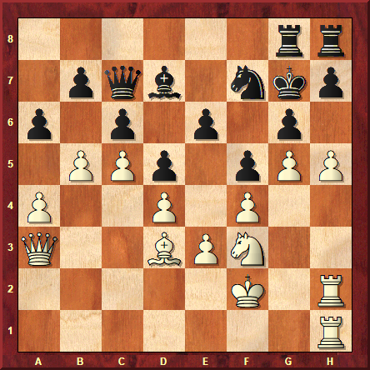

Slide 10
PJEŠAČKI LANAC
36... axb5 37. h6+
{Ovim međupotezom bijeli kompletno izoluje kraljevu stranu, odsjecajući oba topa za neko vrijeme i zauzimajući a-liniju.}
37... Kf8 38. axb5 Ke7 39. b6!
{Ovim potezom bijeli fiksira osnovu pješačkog lanca (b7-pješaka).}
39... Qb8
({Loše je} 39... Ra8? {zbog} 40. Qxa8 Rxa8 41. bxc7)
40. Ra1 Rc8 41. Qb4 Rhd8 42. Ra7 Kf8 43. Rh1 Be8 44. Rha1 Kg8 45. R1a4 Kf8 46. Qa3
{Bijeli ojačava poziciju figura dok crni može samo da čeka.}
46... Kg8 47. Kg3 Bd7 48. Kh4 Kh8 49. Qa1 Kg8 50. Kg3 Kf8 51. Kg2 Be8 52. Nd2!
{Konj se usmjerava na a5 sa ciljem da napadne osnovu lanca.}

Slide 11
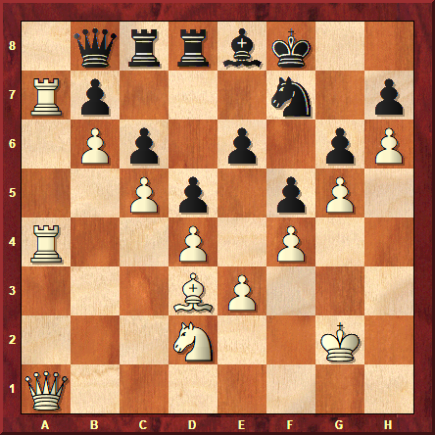

Slide 12
PJEŠAČKI LANAC
52... Bd7 53. Nb3 Re8 54. Na5 Nd8 55. Ba6!
{Crni ne može više zaštititi pješaka na b7.}
55... bxa6 56. Rxd7 Re7 57. Rxd8+ Rxd8 58. Nxc6
{Crni predaje. U ovoj partiji Kapablanka je fino demonstrirao tri metode borbe protiv pješačkog lanca: miniranje lanca, prenošenje napada na bazu lanca i napad figuram na bazu lanca.}
1-0

Slide 13
